Slide 1
サーバ
クライアント
Seat Monitoring API
Confirm
Device
Path
Webカメラ
(USBカメラ)
操作
HTTP
USB接続
撮影
座席監視アプリ
参照
ユーザ
linkCameraAndName (設定ファイル)
操作
監視座席
書き換え
システム管理者

Slide 2
サーバ
クライアント
Seat Monitoring API
Webカメラ
(USBカメラ)
操作
HTTP
USB接続
撮影
座席監視アプリ
参照
linkCameraAndName (設定ファイル)
ユーザ
監視座席
書き換え
システム管理者

Slide 3
報告者
被報告者
被確認者
利用者
被確認者
以下からアクションを選択
以下からアクションを選択
目的の人の座席に行く
メールなどで座席に人がいるか目的の座席に近い人に確認する
応答する
メールなどで座席にいるか本人に確認する
応答する
フリースペースを利用する
目的の座席へ行く
口頭で直接報・連・相・質する
メールなどで座席にいるか目的の座席に近い人に確認する
応答する
利用者がいない
利用者がいる
相手がいる
相手がいない
利用する
報告する
報告を受ける
利用中止

Slide 4
確認者
被確認者
代理確認者
目的の人の座席に行く
メールなどで座席にいるか本人に確認する
メールなどで座席にいるか目的の座席に近い人に確認する
いない
応答する
応答する
いる
いる
他フロアの従業員が自席にいるか確認する
いない
いる
いない
いることを確認
いないことを確認

Slide 5
報告者
被報告者
利用者
相手が座席にいるかをシステムの画面で確認する
フリースペースの利用者がいるかをシステムの画面で確認する
相手がいる
相手がいない
利用者がいない
利用者がいる
口頭で直接報・連・相・質する
フリースペースを利用する
相手が席に戻ってくるまで待機
利用者がいなくなるまで待機
報告する
報告を受ける
報告する
利用中止

Slide 6
確認者
座席利用システムを利用
いる
いない
他フロアの従業員が自席にいるか確認する
いることを確認
いないことを確認

Slide 7
システム
サーバ
<<UC04>>
サーバアプリ起動
クライアント
<<UC01>>
クライアントアプリ
起動
<<UC05>>
監視座席に人がいるか確認
<<invokes>>
<<UC02>>
監視座席に人がいるか確認
<<UC06>>
監視座席の追加
ユーザ
<<UC03>>
クライアントアプリ
終了
<<UC07>>
監視座席の削除
システム管理者
<<UC08>>
サーバアプリ終了

Slide 8
クライアント
判定結果と監視座席名のリスト
監視座席の判定結果表示(判定結果と監視座席名のリスト):void
サーバ
カメラIDと監視座席名のリスト
判定する():判定結果と監視座席名のリスト
1
0..*
1
1
1
0..*
📷
1
1
ユーザ
Webカメラ
監視座席

Slide 9
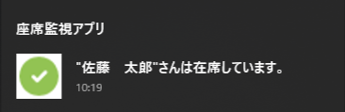
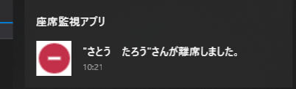
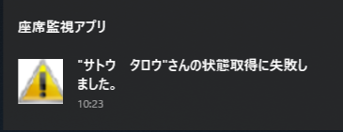
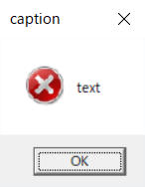
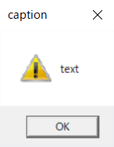

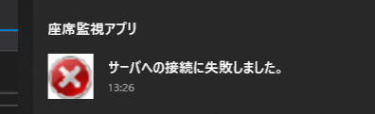
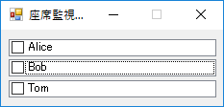
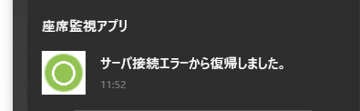
①
②
③
①
②

